Slide 1
Автоматизация сбора пользовательских данных
Проект выполнил Рудаков Максим

Slide 2
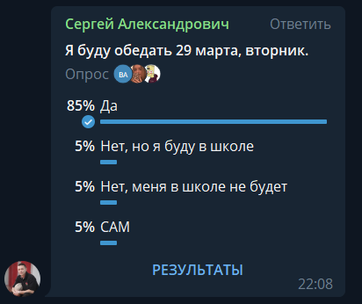
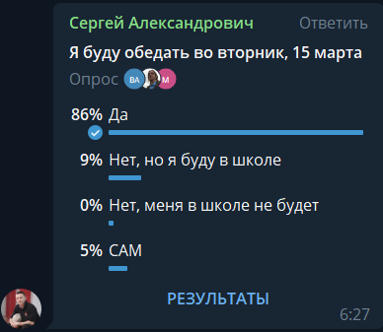
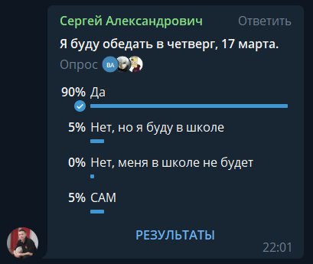
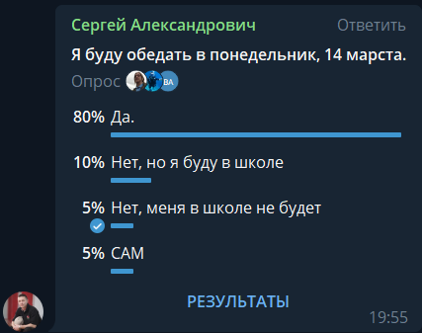
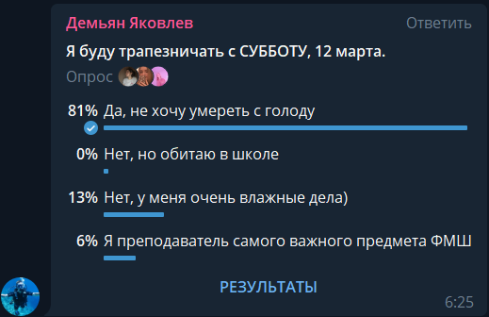
Проблема

Slide 3

Цель проекта
Разработать систему, которая будет автоматически получать данные у учеников, используя удобную для них платформу, записывать, и передавать эти данные классным советникам.
Возможным решением может стать автоматизированная система сбора и обработки данных, реализованная на базе Telegram-бота.

Slide 4
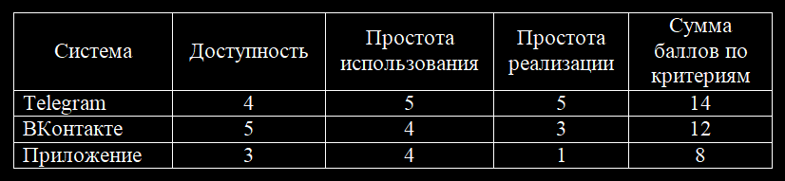
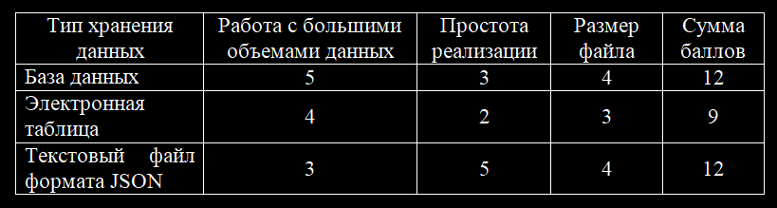
Выбор использующихся систем
Для выбора я сформулировал критерии, по которым построил таблицы сравнения.

Slide 5
Выбор использующихся систем
Подводя итоги сравнения, я сделал вывод о том, что лучшим вариантом для меня будет текстовый файл и Telegram-bot. Я взял именно бота на платформе Telegram, так как он не требует сервера с обработкой запросов, всё это делают сервера Telegram, а нам остается лишь обрабатывать сообщения, которые они передают. Так, я принял решение разработать свою систему на основе лучших результатов сравнения.
Также выбрал язык программирования Python, из-за его удобства и возможностей. Сейчас язык Python – ведущий в направлении веб-разработки. На него написано большое количество библиотек, включая PyTelegramBotAPI – библиотеку, которую я буду использовать при создании моего бота.

Slide 6
Технологический раздел
Я действовал по предварительно составленному мной плану работы, постепенно внося изменения в документацию:
Составление блок-схемы алгоритма программы;
Составление блок-схемы алгоритма бота;
Подготовка алгоритма управления и написание управляющей программы;
Опрос классных советников и уточнение формальных деталей;
Приведение программы в хороший вид, отладка;
Внедрение бота в жизнь школы.

Slide 7
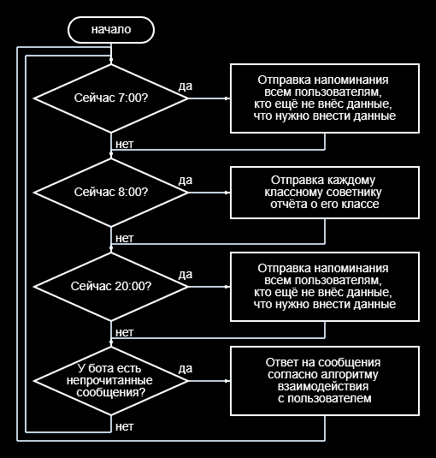
Блок-схема алгоритма программы

Slide 8
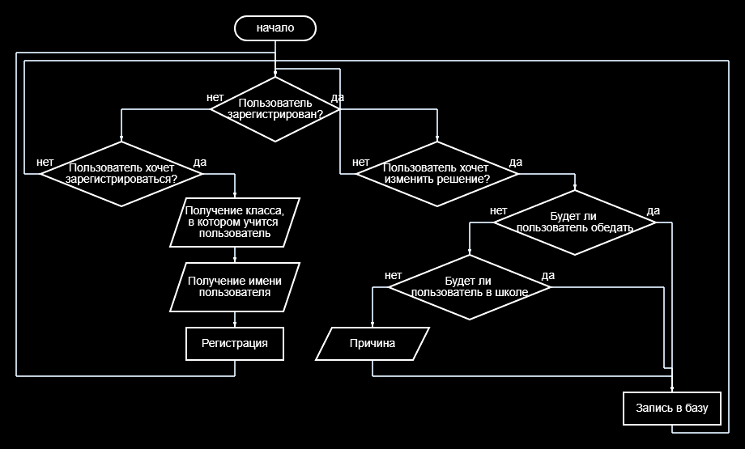
Блок-схема алгоритма бота

Slide 9
Анализ эффективности разработанной системы
Система работает отлично, Telegram-bot круглосуточно принимает запросы о внесении данных от учеников, а также напоминает забывчивым ученикам сделать это.
В долгосрочной перспективе система хорошо показала себя. После отладки я сумел достичь того, что всё работает без чьего-либо участия, чего я, собственно, и добивался. По отзывам моего классного советника, системой он доволен, ведь теперь с него снята одна обязанность.

Slide 10
График времени внесения учениками данных в зависимости от дня недели

Slide 11
Диаграмма соотношения количества учеников, выбравших разные варианты

Slide 12
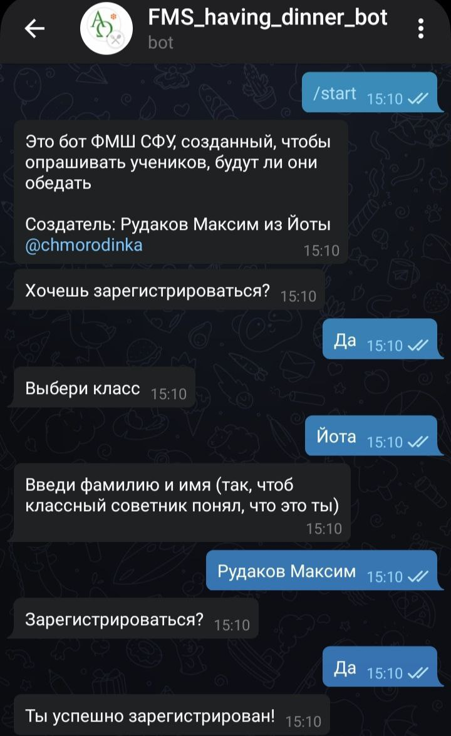
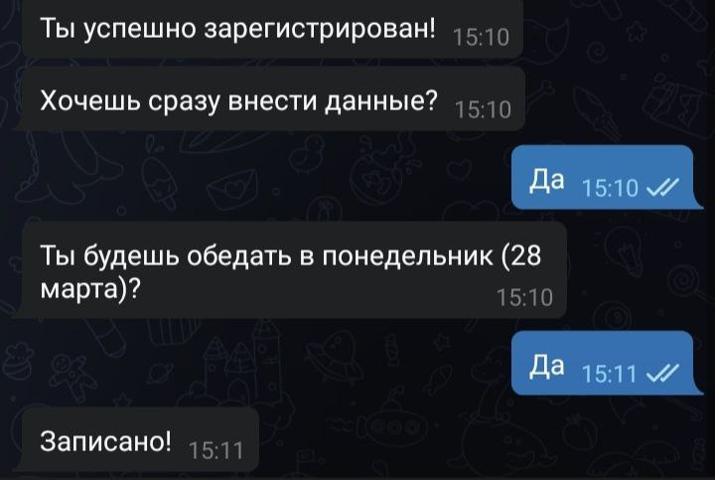
Демонстрация
Регистрация
Первое внесение данных

Slide 13
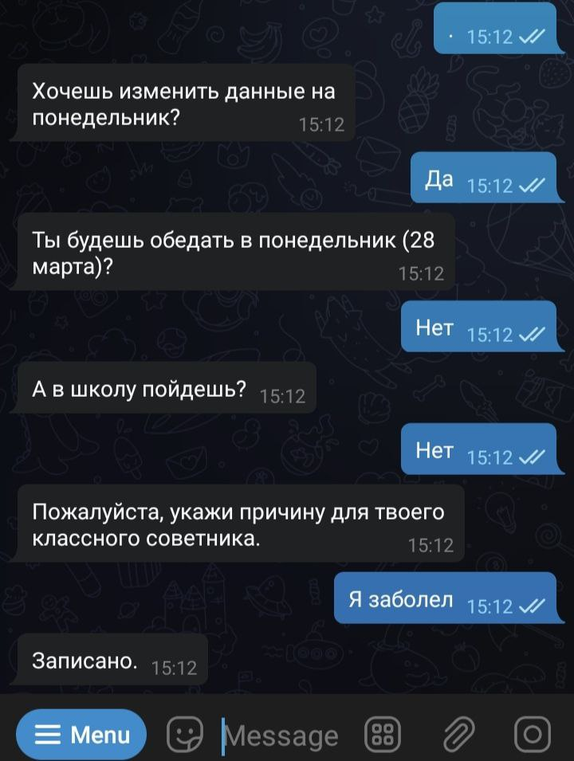
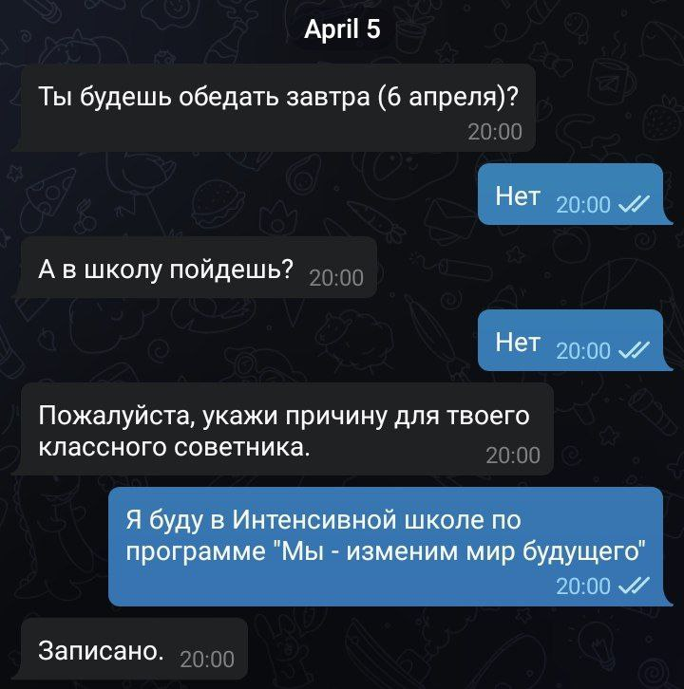
Демонстрация
Внезапное изменение решения
Напоминание от бота в установленное время

